Slide 1
VIA DE EVACUACION EN CASO DE TSUNAMI
A CONTINUACION DETALLAMOS LA VIA DE EVACUACION EN CASO DE TSUNAMI
1- SALIDA DEL ESTABLECIMIENTO POR CALLE CARRERA EN DIRECCION A COLON
2- SEGUIR POR CALLE CARRERA, HASTA LLEGAR A CALLE LASTRA
3- SEGUIR POR CALLE LASTRA, HASTA VICUÑA MACKENNA
4- SUBIR POR CALLE VICUÑA MACKENNA, HASTA LLEGAR A LA ZONA DE SEGURIDAD EN CASO DE TSUNAMI.
VISUALIZAR MAPA A CONTINUACION

Slide 2
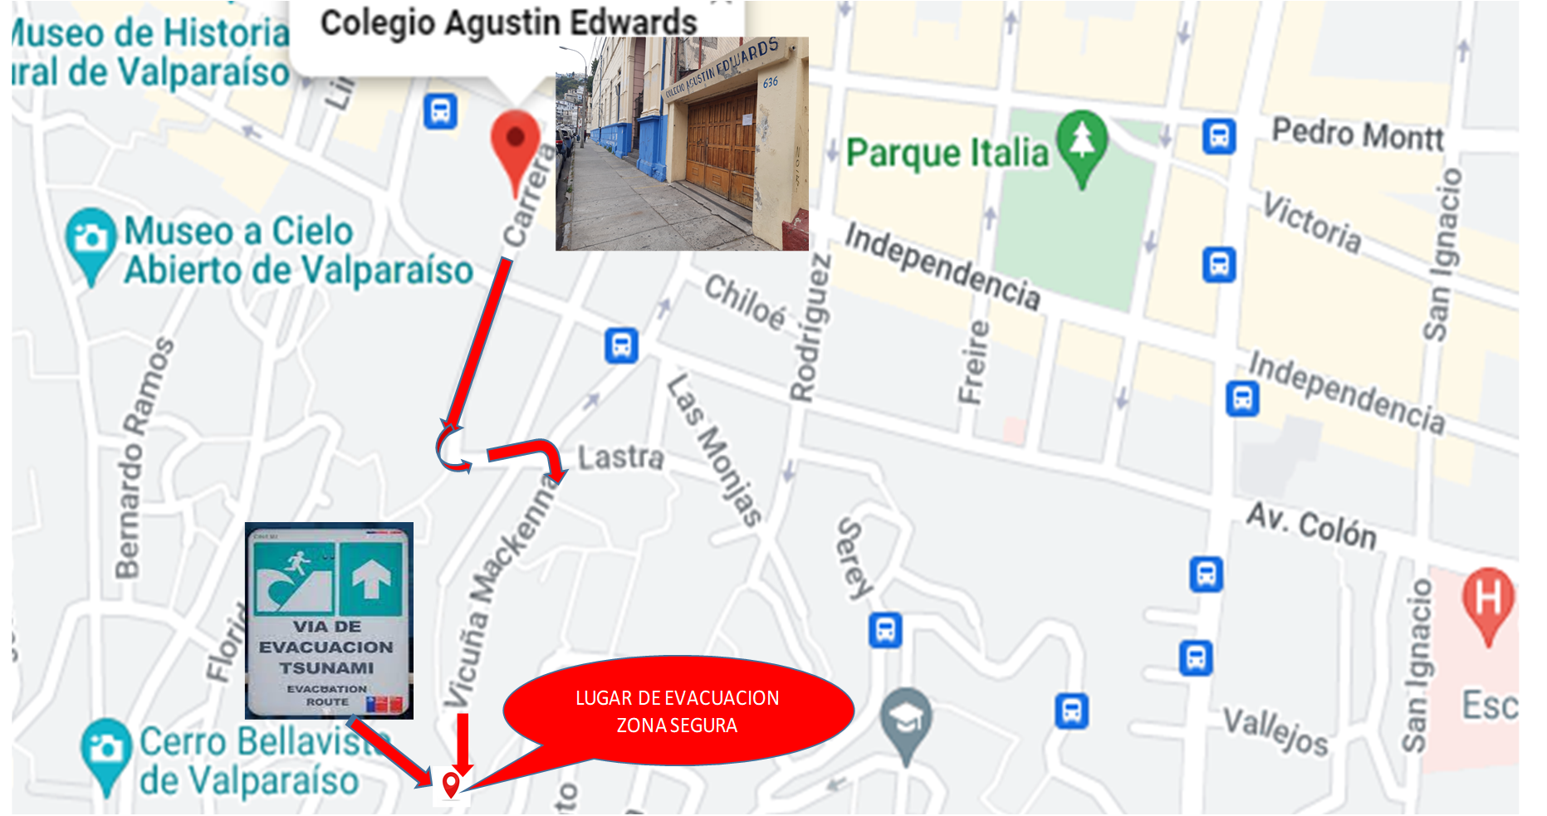
VIA DE EVACUACION EN CASO DE TSUNAMI

